Slide 1
Лекция №11
Обработка естественного языка
Технологический Университет
Королёв, 2021

Slide 2
Содержание
Основной подход
Векторные представления слов
Bag of words
TF-IDF
Word2vec

Slide 3
Основной подход
Задачи в рамках обработки естественного языка:
Распознавание речи
Синтез речи
Анализ текста
Генерация текста

Slide 4
Основной подход
Распознавание речи:
Голосовое управление
Виртуальные ассистенты
Преобразование речи в текст
Голосовая биометрия

Slide 5
Основной подход
Синтез речи:
Виртуальные ассистенты
Технические средства реабилитации
Развлечения и игры
Образование

Slide 6
Основной подход
Анализ текста:
Извлечение данных из плохо структурированных источников
Поиск информации
Анализ тональности
Чат-боты

Slide 7
Основной подход
Генерация текста:
Машинный перевод
Чат-боты
Разработка (вторичных) сайтов
Боты в социальных сетях
Краткое изложения текстов

Slide 8
Основной подход
Предварительная обработка текста:
Оцифровка – преобразование текста в формат, подходящий для обработки компьютером.
Токенизация – разбивка текста на предложения и/или отдельные слова.
Лемматизация – приведение слов к начальной (словарной) форме.

Slide 9
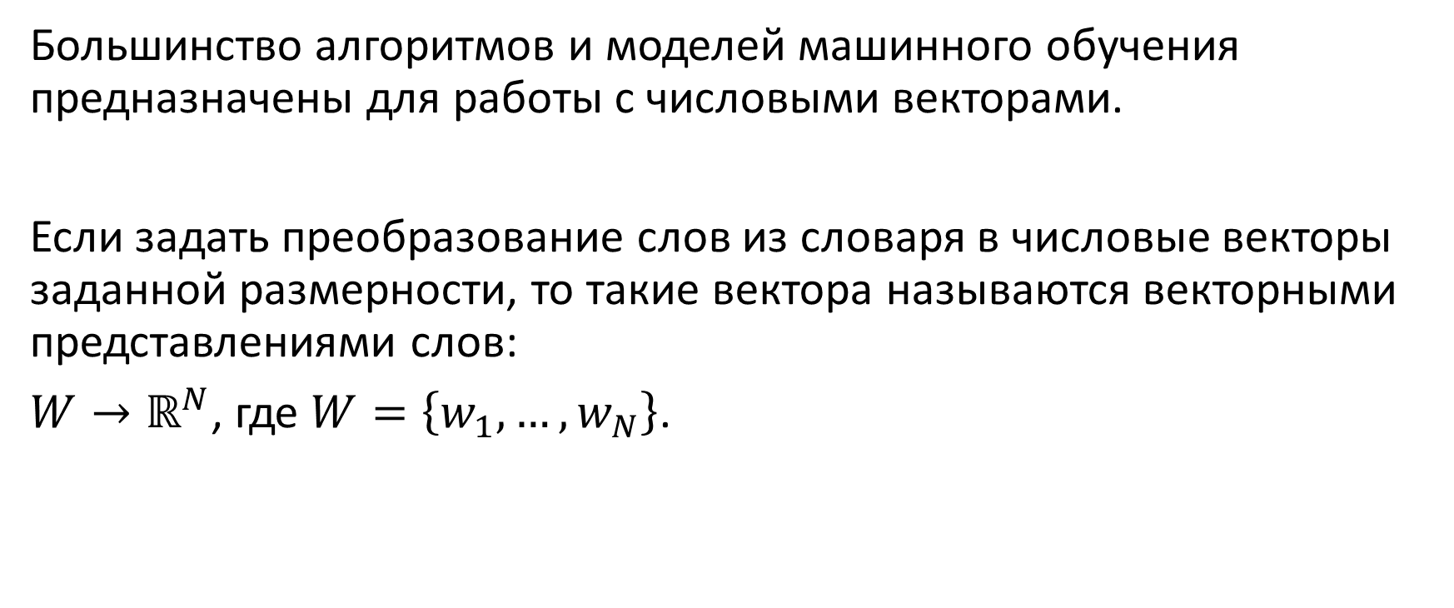
Векторные представления слов
Большинство алгоритмов и моделей машинного обучения предназначены для работы с числовыми векторами.
Если задать преобразование слов из словаря в числовые векторы заданной размерности, то такие вектора называются векторными представлениями слов:
$W→ℝ^{N}$, где $W=\left\{w_{1},…,w_{N}\right\}$.

Slide 10
Векторные представления слов
ELMo
GloVe
Bag of words
TF-IDF
Word2vec
BERT
fastText
GPT

Slide 11
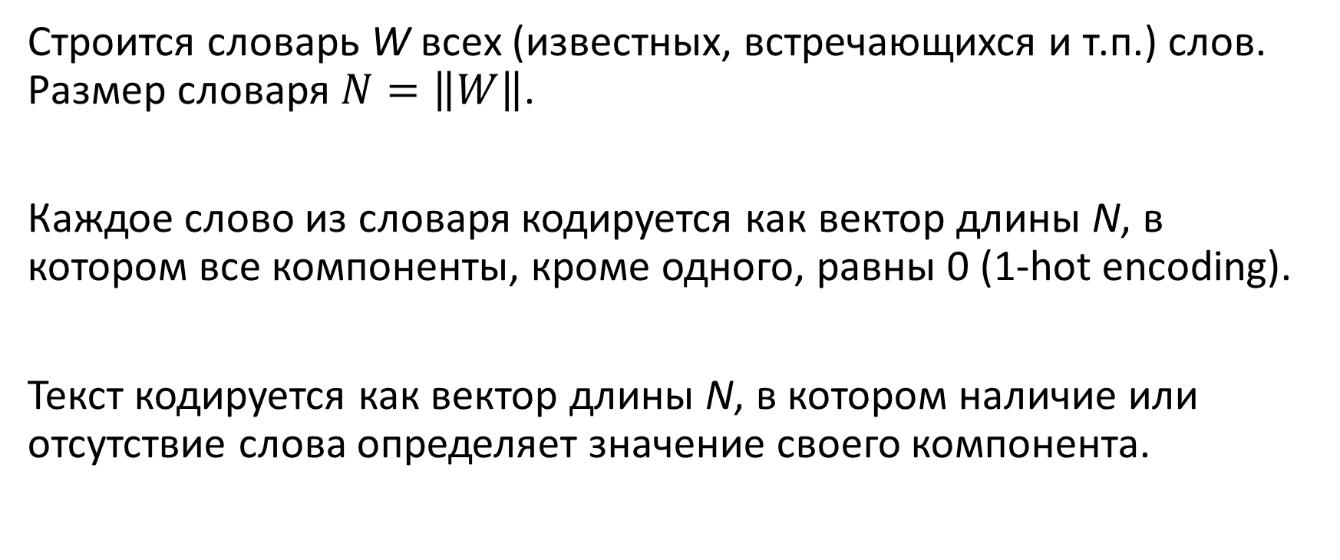
Bag of words
Строится словарь W всех (известных, встречающихся и т.п.) слов. Размер словаря $N=\left\|W\right\|$.
Каждое слово из словаря кодируется как вектор длины N, в котором все компоненты, кроме одного, равны 0 (1-hot encoding).
Текст кодируется как вектор длины N, в котором наличие или отсутствие слова определяет значение своего компонента.

Slide 12
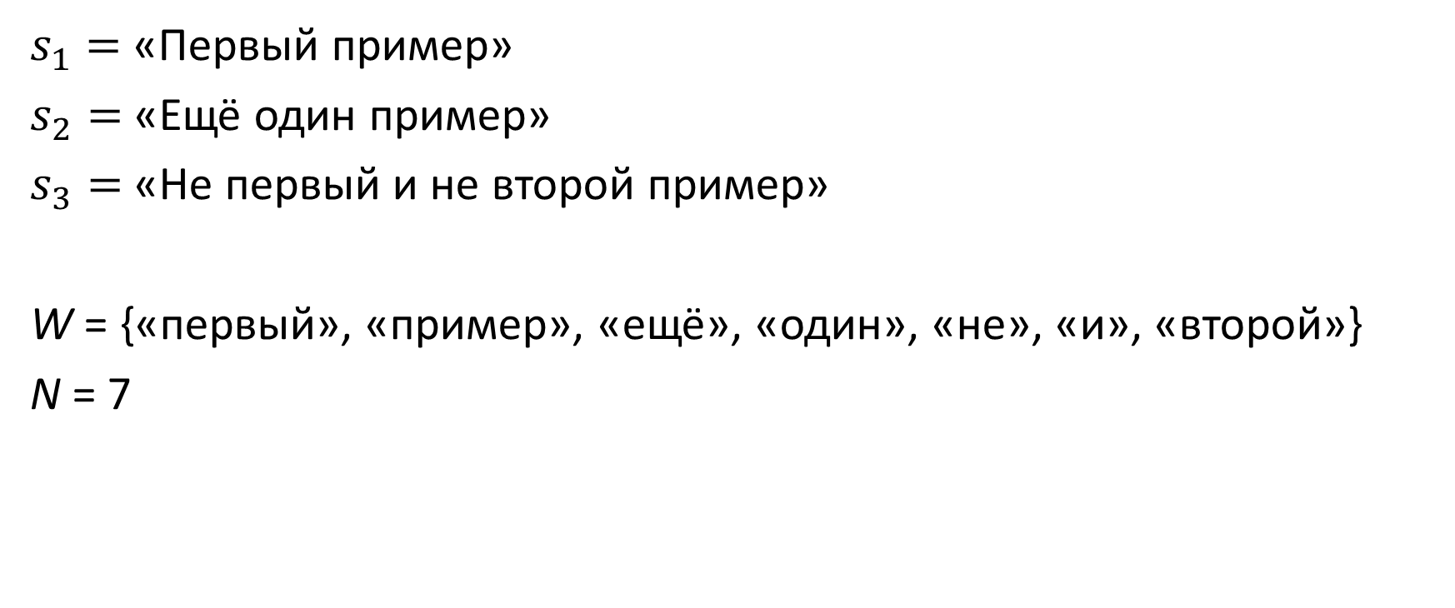
Bag of words
$s_{1}=$ «Первый пример»
$s_{2}=$ «Ещё один пример»
$s_{3}=$ «Не первый и не второй пример»
W = {«первый», «пример», «ещё», «один», «не», «и», «второй»}
N = 7

Slide 13
Bag of words
«первый» → (1, 0, 0, 0, 0, 0, 0)
«пример» → (0, 1, 0, 0, 0, 0, 0)
«ещё» → (0, 0, 1, 0, 0, 0, 0)
«один» → (0, 0, 0, 1, 0, 0, 0)
«не» → (0, 0, 0, 0, 1, 0, 0)
«и» → (0, 0, 0, 0, 0, 1, 0)
«второй» → (0, 0, 0, 0, 0, 0, 1)

Slide 14
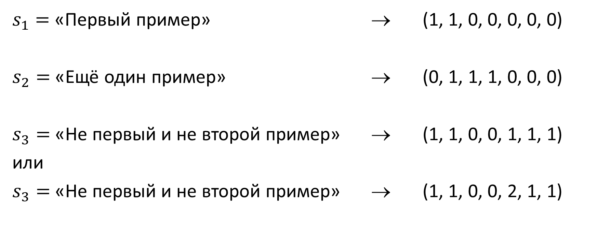
Bag of words
$s_{1}=$ «Первый пример» → (1, 1, 0, 0, 0, 0, 0)
$s_{2}=$ «Ещё один пример» → (0, 1, 1, 1, 0, 0, 0)
$s_{3}=$ «Не первый и не второй пример» → (1, 1, 0, 0, 1, 1, 1)
или
$s_{3}=$ «Не первый и не второй пример» → (1, 1, 0, 0, 2, 1, 1)

Slide 15
Bag of words
Проблемы:
Нужно хранить весь словарь в памяти.
Новые слова:
Не принимаем во внимание.
Расширяем словарь, что приводит к изменению всех векторов (слов и текстов).
Не учитывается порядок слов.
Часто повторяющиеся в документе слова имеют большее влияние.

Slide 16
Bag of words
Hashing trick:
Вместо словаря используем hash-функцию, которая преобразует слова в векторы.
Вектор текста формируется как сумма векторов входящих в него слов.

Slide 17
Bag of words
«первый» → (-1, 0, 0.1, 0.5, 0, 0, -0.7, 0)
«пример» → (0, 0.1, 1, 0, 1, 0, -0.5, 0.1)
«ещё» → (0.8, 0.8, 0, 0, -1, 0, 0, 0)
«один» → (0, 1, 0, 0.7, 0, -0.6, -0.6, 0)
«не» → (0, 0, 1, 0, 0.6, 0.9, 0, -0.9)
«и» → (0, 0.1, 0, 0.1, 0, 0.1, 0.1, 0)
«второй» → (0, -1, 0, 0, -0.5, 0, 0, 0)

Slide 18
Bag of words
n-граммы:
При составлении словаря и кодировке текста рассматриваем не отдельные слова, а последовательности слов длинной n.

Slide 19
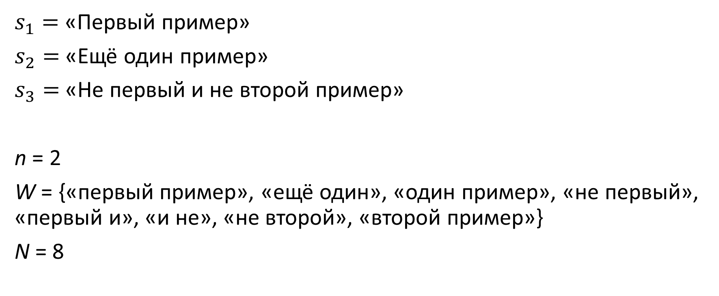
Bag of words
$s_{1}=$ «Первый пример»
$s_{2}=$ «Ещё один пример»
$s_{3}=$ «Не первый и не второй пример»
n = 2
W = {«первый пример», «ещё один», «один пример», «не первый», «первый и», «и не», «не второй», «второй пример»}
N = 8

Slide 20
Bag of words
«первый пример» → (1, 0, 0, 0, 0, 0, 0, 0)
«ещё один» → (0, 1, 0, 0, 0, 0, 0, 0)
«один пример» → (0, 0, 1, 0, 0, 0, 0, 0)
«не первый» → (0, 0, 0, 1, 0, 0, 0, 0)
«первый и» → (0, 0, 0, 0, 1, 0, 0, 0)
«и не» → (0, 0, 0, 0, 0, 1, 0, 0)
«не второй» → (0, 0, 0, 0, 0, 0, 1, 0)
«второй пример» → (0, 0, 0, 0, 0, 0, 0, 1)

Slide 21
Bag of words
Шумовые слова (stop words):
Выделяем список слов, которые выполняют только служебную роль в тексте и не влияют на смысл, при составлении словаря и кодировке текста не рассматриваем такие слова.

Slide 22
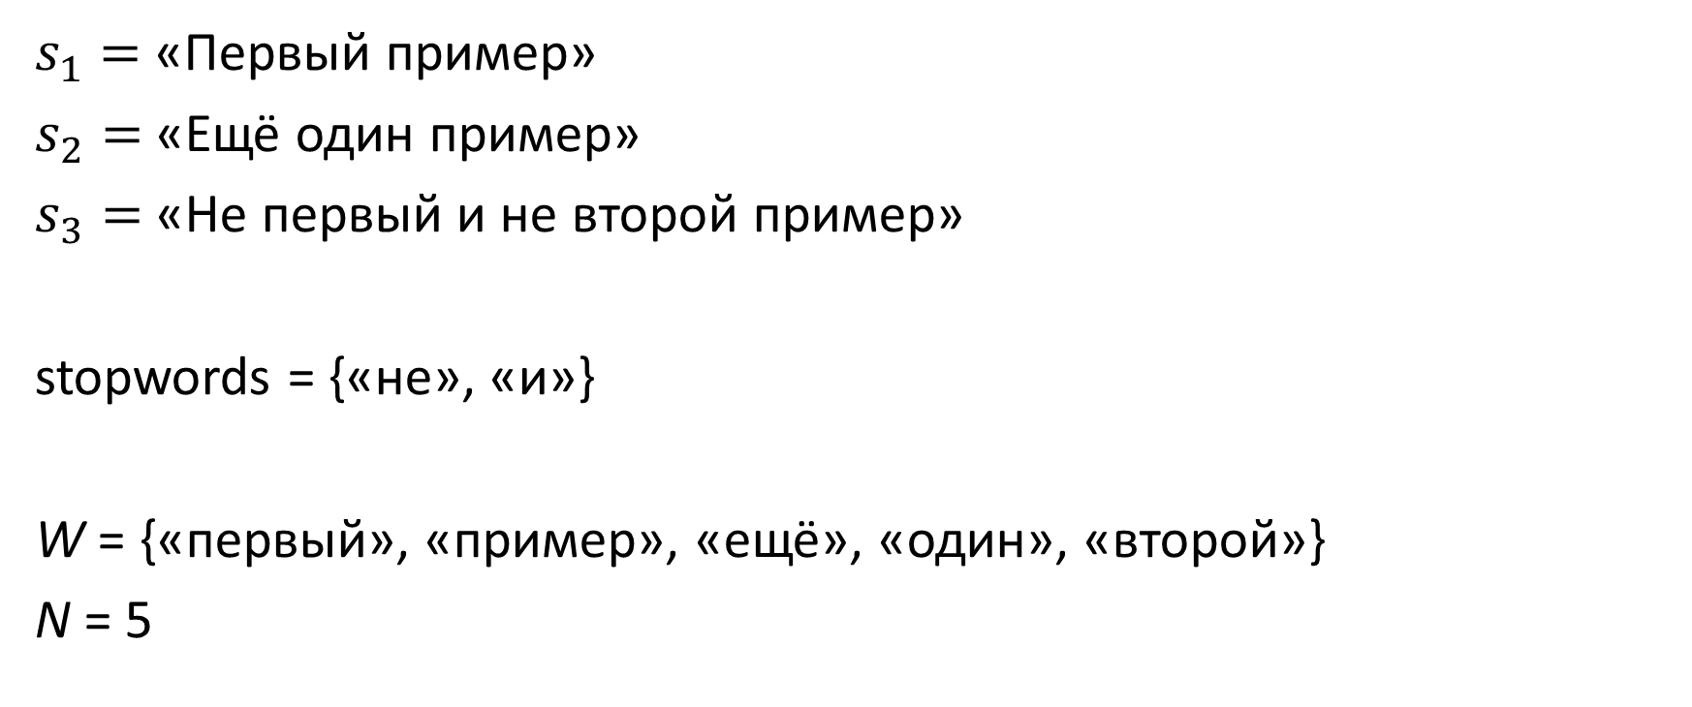
Bag of words
$s_{1}=$ «Первый пример»
$s_{2}=$ «Ещё один пример»
$s_{3}=$ «Не первый и не второй пример»
stopwords = {«не», «и»}
W = {«первый», «пример», «ещё», «один», «второй»}
N = 5

Slide 23
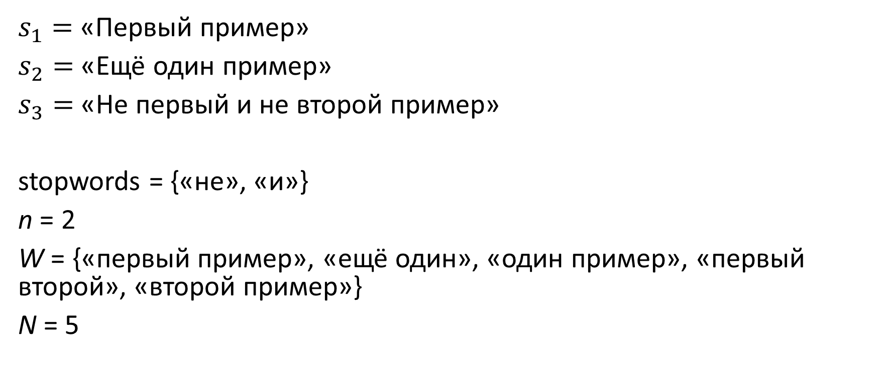
Bag of words
$s_{1}=$ «Первый пример»
$s_{2}=$ «Ещё один пример»
$s_{3}=$ «Не первый и не второй пример»
stopwords = {«не», «и»}
n = 2
W = {«первый пример», «ещё один», «один пример», «первый второй», «второй пример»}
N = 5

Slide 24
TF-IDF
Понижение влияния слова, которое часто встречается в наборе текстов.
Bag of words: слово → вектор
Цель: слово → α вектор
α больше для слов, встречающихся чаще в выбранном тексте.
α меньше для слов, встречающихся во многих текстах.
Таким образом, α зависит от слова и от текста.

Slide 25
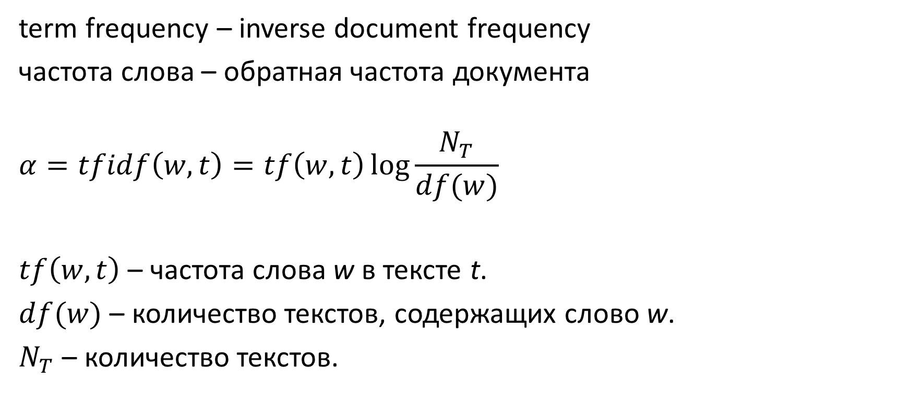
TF-IDF
term frequency – inverse document frequency
частота слова – обратная частота документа
$$α=tfidf\left(w,t\right)=tf\left(w,t\right)\log{\frac{N_{T}}{df(w)}}$$
$tf\left(w,t\right)$ – частота слова w в тексте t.
$df(w)$ – количество текстов, содержащих слово w.
$N_{T}$ – количество текстов.

Slide 26
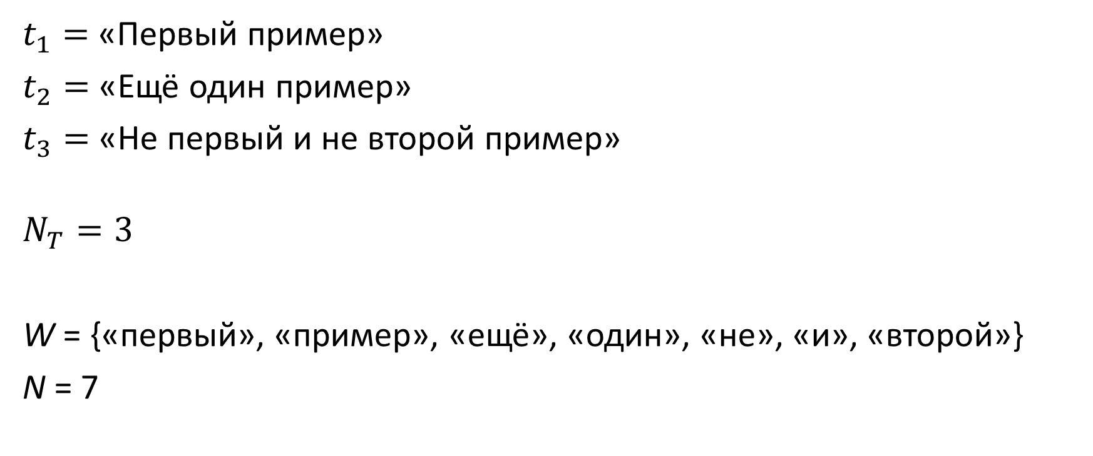
TF-IDF
$t_{1}=$ «Первый пример»
$t_{2}=$ «Ещё один пример»
$t_{3}=$ «Не первый и не второй пример»
$$N_{T}=3$$
W = {«первый», «пример», «ещё», «один», «не», «и», «второй»}
N = 7

Slide 27
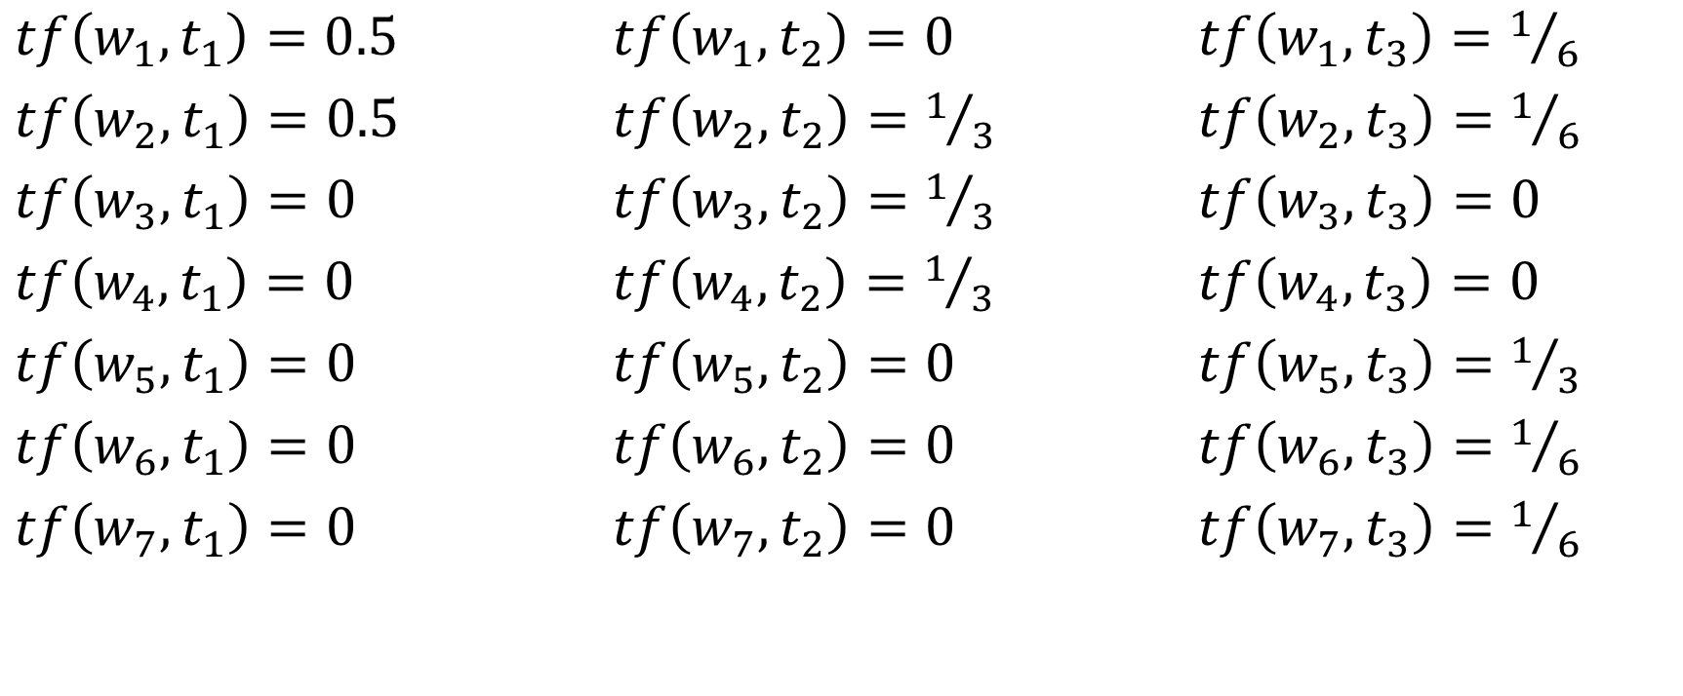
TF-IDF
$tf\left(w_{1},t_{1}\right)=0.5$ $tf\left(w_{1},t_{2}\right)=0$ $tf\left(w_{1},t_{3}\right)=1/6$
$tf\left(w_{2},t_{1}\right)=0.5$ $tf\left(w_{2},t_{2}\right)=1/3$ $tf\left(w_{2},t_{3}\right)=1/6$
$tf\left(w_{3},t_{1}\right)=0$ $tf\left(w_{3},t_{2}\right)=1/3$ $tf\left(w_{3},t_{3}\right)=0$
$tf\left(w_{4},t_{1}\right)=0$ $tf\left(w_{4},t_{2}\right)=1/3$ $tf\left(w_{4},t_{3}\right)=0$
$tf\left(w_{5},t_{1}\right)=0$ $tf\left(w_{5},t_{2}\right)=0$ $tf\left(w_{5},t_{3}\right)=1/3$
$tf\left(w_{6},t_{1}\right)=0$ $tf\left(w_{6},t_{2}\right)=0$ $tf\left(w_{6},t_{3}\right)=1/6$
$tf\left(w_{7},t_{1}\right)=0$ $tf\left(w_{7},t_{2}\right)=0$ $tf\left(w_{7},t_{3}\right)=1/6$

Slide 28

TF-IDF
$$df\left(w_{1}\right)=2$$
$$df\left(w_{2}\right)=3$$
$$df\left(w_{3}\right)=1$$
$$df\left(w_{4}\right)=1$$
$$df\left(w_{5}\right)=1$$
$$df\left(w_{6}\right)=1$$
$$df\left(w_{7}\right)=1$$

Slide 29
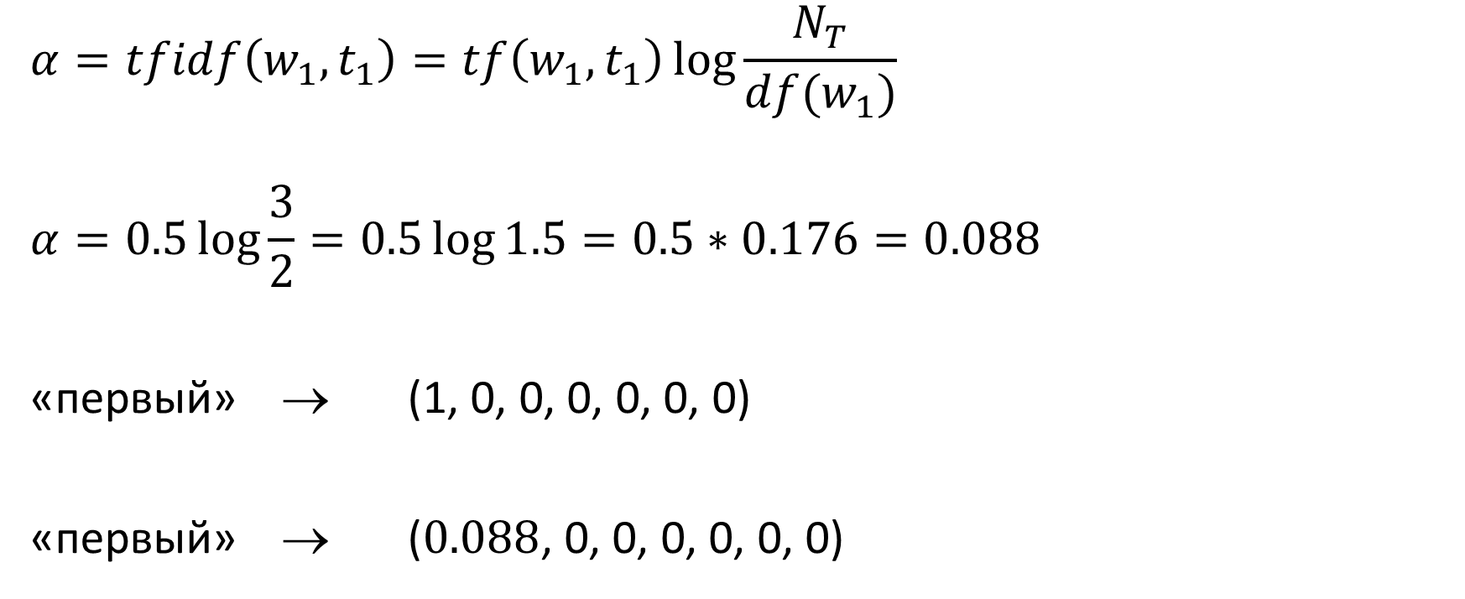
TF-IDF
$$α=tfidf\left(w_{1},t_{1}\right)=tf\left(w_{1},t_{1}\right)\log{\frac{N_{T}}{df(w_{1})}}$$
$$α=0.5\log{\frac{3}{2}}=0.5\log{1.5=0.5∗0.176=0.088}$$
«первый» → (1, 0, 0, 0, 0, 0, 0)
«первый» → ($0.088$, 0, 0, 0, 0, 0, 0)

Slide 30
TF-IDF
Преимущества:
Легкое и быстрое вычисление
Универсальность (подходит для всех слов и текстов)
Можно использовать для вычисления «схожести» текстов

Slide 31
TF-IDF
Недостатки:
Не учитывает семантику (смысл)
Не имеет твёрдого научного обоснования
Наследует искажения из обучающего набора текстов

Slide 32
Word2vec
Построение массива векторных представлений слов на основании имеющегося набора текстов (корпуса).
Основная идея: если слова встречаются в похожем контексте, то они означают примерно одно и то же и их векторные представления должны быть близкими.

Slide 33
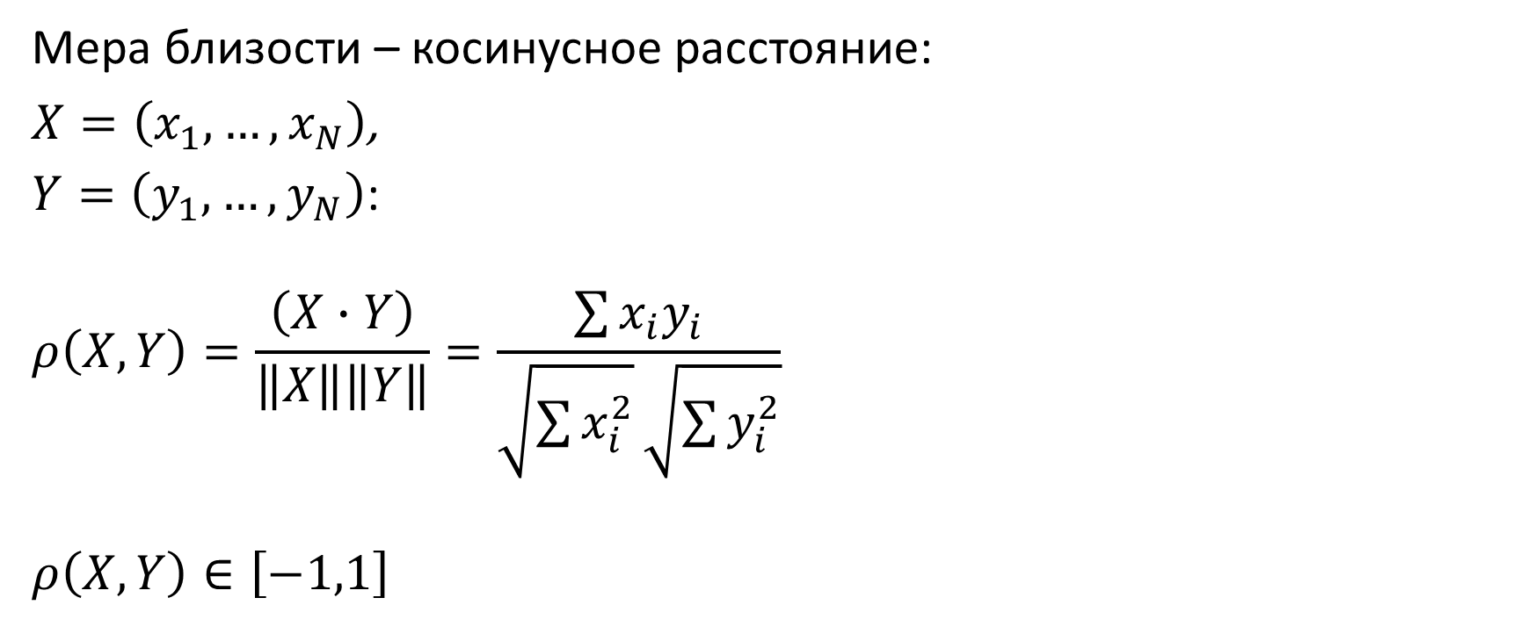
Word2vec
Мера близости – косинусное расстояние:
$X=\left(x_{1},…,x_{N}\right)$,
$Y=\left(y_{1},…,y_{N}\right)$:
$$ρ\left(X,Y\right)=\frac{\left(X∙Y\right)}{\left\|X\right\|\left\|Y\right\|}=\frac{\sum{x_{i}y_{i}}}{\sqrt{\sum{x_{i}^{2}}}\sqrt{\sum{y_{i}^{2}}}}$$
$$ρ\left(X,Y\right)∈\left[−1,1\right]$$

Slide 34
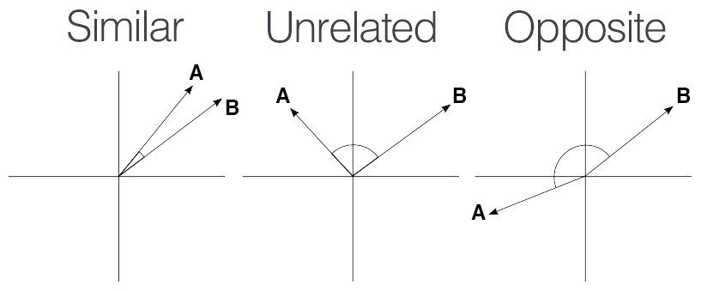
Word2vec

Slide 35
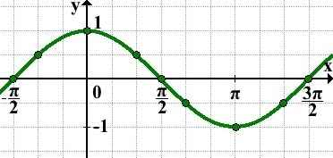
Word2vec

Slide 36
Word2vec
Выделяем из имеющихся текстов все возможные n-граммы.
В каждом n-грамме исключаем одно слово (обычно центральное).
Строим нейронную сеть, на вход которой подаются n-граммы с пропущенным словом, а на выходе ожидаем пропущенное слово.
Обучаем такую нейронную сеть.
Используем в качестве векторных представлений веса скрытого слоя.

Slide 37
Continuous bag of words
w₋₂
w₋₂
Hidden layer
w₋₁
w₋₁
w₀
w₀
w₁
w₁
w₂
w₂

Slide 38
Skip-gram
w₋₂
w₋₂
Hidden layer
w₋₁
w₋₁
w₀
w₀
w₁
w₁
w₂
w₂

Slide 39
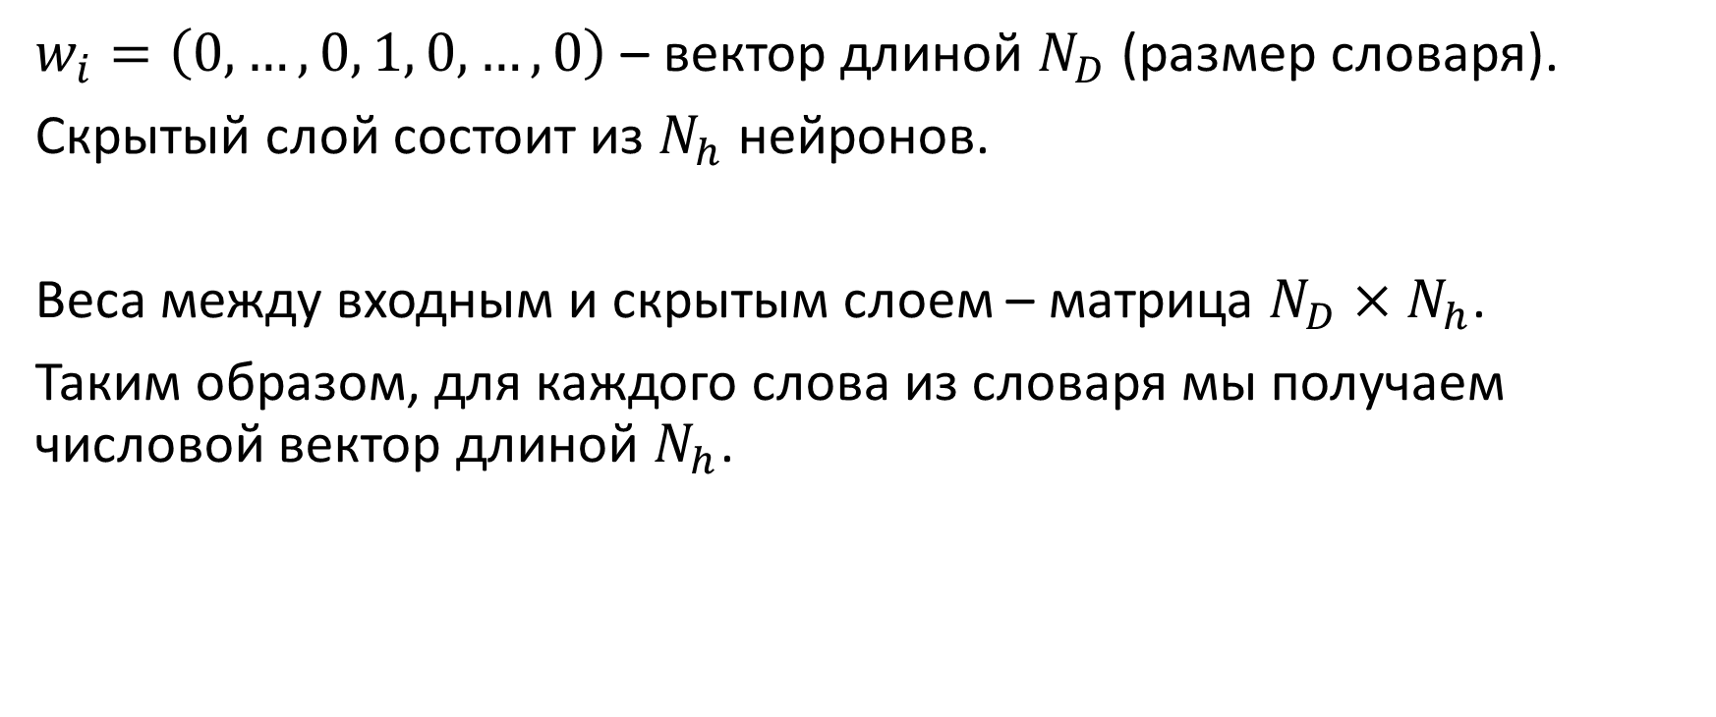
Word2vec
$w_{i}=\left(0,…,0, 1, 0,…,0\right)$ – вектор длиной $N_{D}$ (размер словаря).
Скрытый слой состоит из $N_{h}$ нейронов.
Веса между входным и скрытым слоем – матрица $N_{D}×N_{h}$.
Таким образом, для каждого слова из словаря мы получаем числовой вектор длиной $N_{h}$.

Slide 40
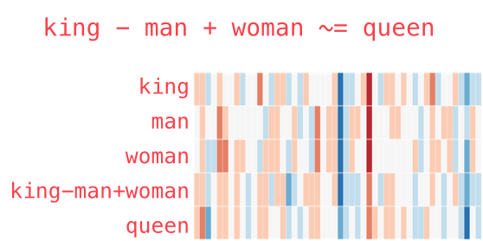
Word2vec

Slide 41
Word2vec
Достоинства:
Интуитивно понятная реализация, соответствующая человеческому поведению.
Разметка набора данных является частью алгоритма.
Данные используются маленькими частями, поэтому требуется немного памяти.
Полученные векторные представления можно использовать для предсказания отношений межу словами.

Slide 42
Word2vec
Недостатки:
Учитывается зависимость слов только от локального контекста.
Структура (размер одного из слоёв) нейронной сети зависит от размера словаря.
Невозможно получить векторные представления слов, отсутствующих в обучающем наборе текстов.
Алгоритм склонен для слов, часто употребляемые рядом, создавать близкие векторные представления, что не всегда соответствует их смыслу, например, «хороший» и «плохой».

Slide 43
Ссылки
https://habr.com/ru/company/ods/blog/329410/
https://habr.com/ru/post/249215/
https://habr.com/ru/post/515036/

Slide 44
Спасибо за внимание

Slide 45
Контрольные вопросы
К какой задаче в рамках обработки естественного языка относится голосовая биометрия?
Распознавание речи.
Синтез речи.
Анализ текста.
Генерация текста.

Slide 46
Контрольные вопросы
К какой задаче в рамках обработки естественного языка относится машинный перевод?
Распознавание речи.
Синтез речи.
Анализ текста.
Генерация текста.

Slide 47
Контрольные вопросы
Как называется разбивка текста на предложения и отдельные слова?
Лемматизация.
Нормирование.
Токенизация.
Оцифровка.

Slide 48
Контрольные вопросы
Чему равна длина векторных представлений при использовании Bag of words, если размер словаря равен N?
N/2.
N.
N².
2N.

Slide 49
Контрольные вопросы
Что используется для того, чтобы Bag of words мог работать с неизвестными ранее словами?
Hashing trick.
n-граммы.
Шумовые слова.
TF-IDF.

Slide 50
Контрольные вопросы
Если одно и то же слово встречается в каждом тексте из набора, то что верно для этого слова?
tf = 0, idf = 0.
tf ≠ 0, idf = 0.
tf = 0, idf ≠ 0.
tf ≠ 0, idf ≠ 0.

Slide 51
Контрольные вопросы
Что используется в качестве меры близости в word2vec?
Евклидово расстояние между векторными представлениями.
Модуль разности векторных представлений.
Количество совпадающих букв.
Косинусное расстояние между векторными представлениями.

